Slide 1
Seminář pro žadatele v rámci realizace CLLD MAS Český les, z.s.
Výzva č. 3 Místní akční skupiny Český les, z. s. k předkládání žádostí o podporu (OPZ) – Vznik a rozvoj sociálních podniků - (III.)
2. dubna 2019

Slide 2
Program semináře
Úvod a představení MAS
Představení výzvy – parametry výzvy a opatření B.2.1 Vznik a rozvoj sociálních podniků, způsobilé výdaje atd.
Základní informace o podávání Žádostí o dotaci na MAS přes MS2014+

Slide 3
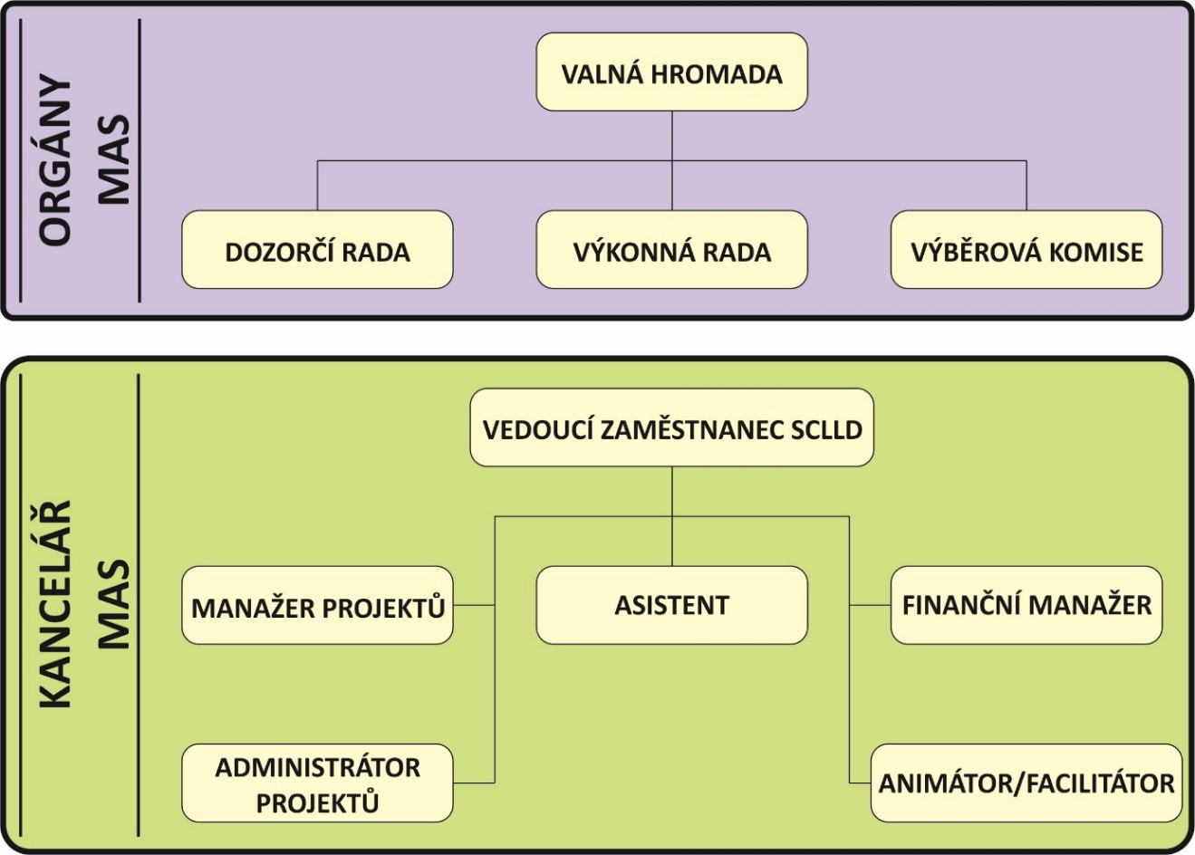
Představení MAS Český les, z. s.

Slide 4
Představení MAS Český les, z. s.
77 obcí na území MAS

Slide 5
Představení výzvy - identifikace výzvy ŘO

Slide 6
Představení výzvy - identifikace výzvy MAS

Slide 7
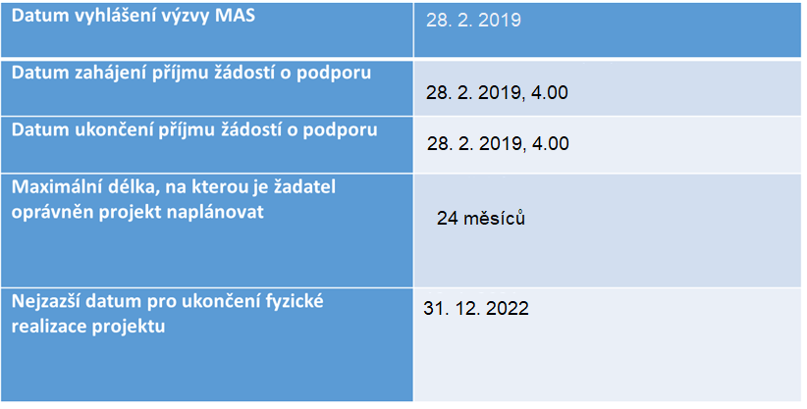
Představení výzvy - časové nastavení

Slide 8
Informace o formě podpory
Finanční alokace výzvy (rozhodná pro výběr projektů k financování)
5 394 000 Kč
Vymezení oprávněných žadatelů
Obchodní korporace
OSVČ

Slide 9
Míra podpory

Slide 10
Výše způsobilých výdajů projektu
Minimální výše celkových způsobilých výdajů projektu:
400.000 CZK
Maximální výše celkových způsobilých výdajů projektu:
5 394 000 CZK

Slide 11
Podporované aktivity
Integrační sociální podnik
a) Vytvoření a zachování pracovních míst pro zaměstnance z cílových skupin a pro zaměstnance mimo cílovou skupinu nezbytných pro fungování podniku v souladu s principy sociálního podnikání,
b) Vzdělávání zaměstnanců z cílových skupin a vzdělávání ostatních zaměstnanců sociálního podniku financovaných z přímých nákladů projektu,
c) Marketing sociálního podniku (např. kampaně na podporu prodeje, reklama),
d) Provozování sociálního podnikání.
Podrobněji jsou podporované aktivity rozepsány v příloze č. 7 výzvy MAS.

Slide 12
Podporované aktivity
Environmentální sociální podnik
a) Vytvoření a zachování pracovních míst pro zaměstnance z cílových skupin a pro zaměstnance mimo cílovou skupinu nezbytných pro fungování podniku v souladu s principy sociálního podnikání,
b) Vzdělávání zaměstnanců z cílových skupin a vzdělávání ostatních zaměstnanců sociálního podniku financovaných z přímých nákladů projektu,
c) Marketing sociálního podniku (např. kampaně na podporu prodeje, reklama),
d) Provozování sociálního podnikání
e) Sledování environmentálního dopadu
f) Zajištění péče o děti a další závislé osoby znevýhodněných pracovníků, zajištění dopravy znevýhodněných pracovníků apod.

Slide 13
Příprava projektové žádosti

Slide 14
PROJEKTOVÝ ZÁMĚR
Co chceme a můžeme změnit?
Jak toho chceme dosáhnout?
Jak ověříme, že jsme byli úspěšní?

Slide 15
Příprava projektové žádosti

Slide 16
Nástroj, který ve velmi koncentrované podobě obsahuje základní informace o projektu a zároveň ověřuje logiku projektu (vazbu mezi činnostmi, výstupy a cíli projektu).
Logický rámec umožňuje:
organizaci a systemizaci celkového myšlení o projektu,
upřesnění vztahů mezi cílem, účelem, výstupem a aktivitami projektu,
jasné stanovení výkonnostních ukazatelů a kritérií,
provádění kontroly dosažení cílů, účelu, realizaci výstupů a aktivit projektu,
udržovat rychlý a srozumitelný přehled o obsahu, rozsahu a zaměření projektu.
Doporučení:
sestavuje se před samotným psaním projektu,
sepsání žádosti je pak mnohem jednodušší a hlavně je žádost správně strukturovaná a přehledná.

Slide 17
Způsobilé výdaje

Slide 18
Způsobilý výdaj
je v souladu s právními předpisy (zejména legislativou EU a ČR)
je v souladu s pravidly programu a s podmínkami poskytnutí podpory
je přiměřený (viz kapitola 6.1 Specifické části pravidel pro žadatele a příjemce)
vznikl v době realizace projektu a byl uhrazen nejpozději do okamžiku ukončení administrace závěrečné zprávy o realizaci projektu
váže se na aktivity projektu, které jsou územně způsobilé
je řádně identifikovatelný, prokazatelný a doložitelný

Slide 19
Kategorie způsobilých výdajů OPZ
1. Celkové způsobilé výdaje
1.1 Přímé náklady
1.1.1 Osobní náklady
1.1.2 Cestovné
1.1.3 Zařízení, vybavení a spotřební materiál
1.1.4 Nákup služeb
1.1.5 Drobné stavební úpravy (do 40 tis. Kč)
1.1.6 Přímá podpora CS
1.2 Nepřímé náklady
2. Celkové nezpůsobilé výdaje

Slide 20
Kategorie způsobilých výdajů OPZ
1.2 Nepřímé náklady
Max. 25% přímých způsobilých nákladů projektu
administrativa, řízení projektu (včetně finančního), účetnictví, personalistika komunikační a informační opatření, občerstvení a stravování a podpůrné procesy pro provoz projektu
cestovní náhrady spojené s pracovními cestami RT
spotřební materiál, zařízení a vybavení (papír…)
prostory pro realizaci projektu (nájemné, vodné, stočné, energie…)
ostatní provozní výdaje (internet, poštovné, telefon…)

Slide 21
Kategorie způsobilých výdajů OPZ
Pro projekty, u nichž podstatná většina nákladů vznikne formou nákupu služeb od externích dodavatelů, jsou způsobilá procenta nepřímých nákladů snížena
Podíly pro nepřímé náklady jsou sníženy pro projekty s objemem nákupu služeb v těchto intencích:
2. Celkové nezpůsobilé výdaje
Pro potřeby OPZ se v žádosti o podporu nevyplňují

Slide 22
Investiční výdaje
Pro projekty platí omezení, že podíl investičních výdajů v rámci celkových způsobilých výdajů nesmí být vyšší než 50 %

Slide 23
Příjmy projektu
Příjmem projektu se rozumí příjmy vygenerované projektem v době realizace projektu
Mezi příjmy projektu patří např. příjmy za poskytované služby (konferenční poplatky, poplatky za školení apod.), příjmy za prodej výrobků, které vznikly v rámci projektu (tj. výrobků, na jejichž vznik byly vynaloženy výdaje projektu); pronájem prostor, zařízení, softwaru atd. financovaných v rámci projektu atd.
Příjmem projektu nikdy nejsou úroky z bankovního účtu, obdržené platby ze smluvních pokut, peněžní jistota
Do žádosti o podporu se uvádí pouze „předpokládané čisté příjmy“ do řádku „Jiné peněžní příjmy“ (v případě vyrovnávací platby vypočtené na listu ISKP přílohy 11A) – o tyto příjmy bude vždy snížena poskytnutá podpora ŘO
Čistým příjmem je ta částka příjmů, která převyšuje částku vlastního financování způsobilých výdajů projektu ze zdrojů příjemce (pokud příjemce má vlastní financování viz povinná míra spolufinancování)
Nepředpokládané i předpokládané čisté příjmy se budou reportovat průběžně ve Zprávách o realizaci projektu (ZOR)

Slide 24
Cílové skupiny

Slide 25
Cílové skupiny – Integrační sociální podniky

Slide 26
Cílové skupiny – Environmentální sociální podniky

Slide 27
Cílové skupiny – Environmentální sociální podniky

Slide 28
Projektová žádost CLLD v ISKP 14+

Slide 29
Zřízení elektronického podpisu a datové schránky
Registrace do systému IS KP14+
Vyplnění žádosti o podporu
Finalizace žádosti o podporu
Podepsání a odeslání žádosti o podporu

Slide 30
PORTÁL IS KP14+
Produkční (ostré) prostředí (slouží pro realizaci OP, zadávají se pouze ostrá data)
https://mseu.mssf.cz
Technická podpora IS KP14+ v rámci OPZ
iskp@mpsv.cz
Provozní doba: v pracovních dnech od 8:00 do 16:00 hod. Reakci na váš požadavek garantujeme do 4 hodin v rámci provozní doby technické podpory od obdržení požadavku. Dotazy zaslané mimo provozní dobu budou řešeny nejpozději následující pracovní den.
Edukační video
http://www.strukturalni-fondy.cz/cs/Jak-na-projekt/Elektronicka-zadost/Edukacni-videa
PŘÍRUČKY OPZ
http://www.esfcr.cz/dokumenty-opz
Pokyny k vyplnění žádosti o podporu v IS KP14+ (v aktuálním vydání)
TEXTACE VÝZVY ŘO OPZ PRO MAS Č. 047
https://www.esfcr.cz/2-3-opz-komunitne-vedeny-mistni-rozvoj
TEXTACE VÝZEV MAS
https://www.esfcr.cz/vyzvy-mas-opz

Slide 32
Indikátory
Pravidla týkající se indikátorů, včetně definic jednotlivých indikátorů, jsou k dispozici v Obecné části pravidel pro žadatele a příjemce v rámci Operačního programu Zaměstnanost (konkrétní odkaz na elektronickou verzi tohoto dokumentu viz část 10.2 výzvy MAS).
V žádosti o podporu žadatel uvede cílovou hodnotu (tj. hodnotu, která se chápe jako závazek žadatele, kterého má dosáhnout díky realizaci projektu uvedeného v žádosti o podporu) k následujícím indikátorům:

Slide 33
Indikátory
V případě, že projekt podporu získá, bude mít žadatel povinnost kromě indikátorů se závazkem vykazovat dosažené hodnoty také pro:
a) Indikátory výstupů, které navazují na charakteristiky účastníků jako je např. věk, postavení na trhu práce, případné znevýhodnění, atd. Tyto indikátory se načítají automaticky z Monitorovacího listu podpořené osoby skrze informační systém IS ESF 2014+, který příjemce zpracovává společně se Zprávou o realizaci projektu (ZoR);
b) Indikátory z tabulek uvedených níže, které jsou relevantní vůči plánovaným aktivitám a podporovaným cílovým skupinám projektu. Žadatel má povinnost v žádosti o podporu u těchto indikátorů vyplnit pole cílová hodnota. Pokud je daný indikátor vůči projektovým aktivitám nerelevantní, pak je možné u něj uvést cílovou hodnotu 0. U výsledkových indikátorů, které se týkají účastníků, žadatel uvede vždy cílovou hodnotu 0. Dosažené hodnoty indikátorů uvedených níže budou příjemcem vykazovány prostřednictvím Zprávy o realizaci projektu (ZoR) v IS KP14+. Sledování parametrů týkajících se podpořených osob a související indikátory jsou detailně popsány v Obecné části pravidel pro žadatele a příjemce v rámci Operačního programu zaměstnanost v kapitole 18.

Slide 34
Indikátory

Slide 35
Kontakty
Sylva Heidlerová Tel.: 602 168 171 heidlerova@tiscali.cz
Ing. Olga Pulchartová Tel.: 602 168 170 pulchartova@masceskyles.cz
Ing. Daniela Voldánová Tel.: 724 863 051 voldanova@masceskyles.cz

Slide 36
Děkuji za pozornost…

